Slide 1
মাল্টিমিডিয়া ক্লাসে স্বাগতম

Slide 2
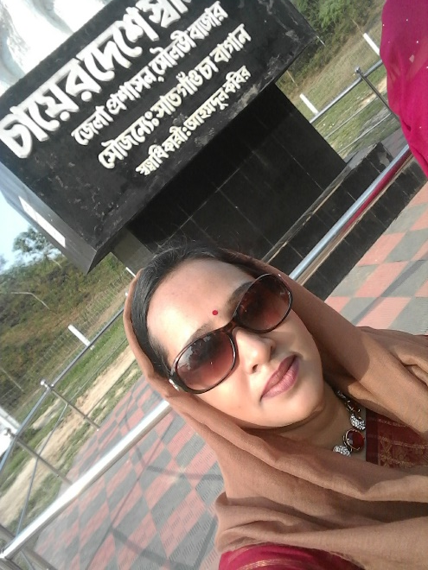
শিক্ষক পরিচিতি
ফারহানা বেগম
সহকারি শিক্ষক
সুলতান মাহমুদপুর সরকারি প্রাথমিক বিদ্যালয়
সদর,হবিগঞ্জ।

Slide 3
বিষয় পরিচিতি
শ্রেনিঃদ্বিতীয়
সময়ঃ৪০মিনিট
বাংলা

Slide 4
শিখনফল
শোনা
পরিচয়মূলক কথোপকথন শুনে বুঝতে পারবে
পরিচিত পশুপাখি সম্পর্কে শুনে বুজতে পারবে

Slide 5
আবেগ সৃষ্টি

Slide 6
পাঠঘোষনাঃসুন্দরবন
পাঠ্যাংশঃ অমি খুব…………..আছে কুমির।

Slide 7
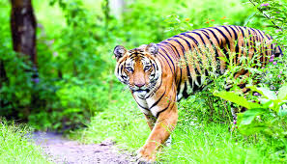
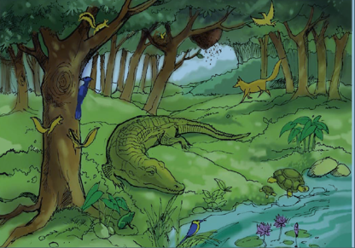
সুন্দরবন

Slide 8
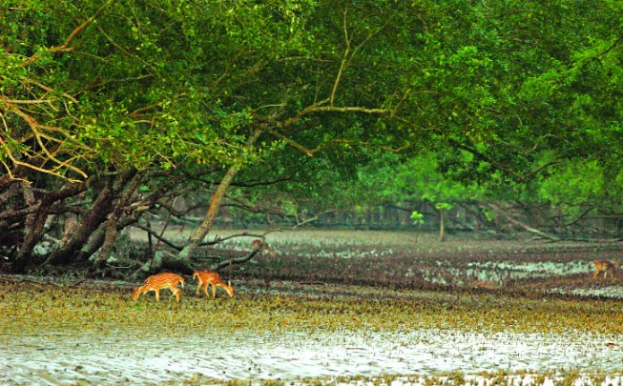
অমি খুব খুশ। মা-বাবার সাথে বেড়াতে এসেছে সুন্দরবন।

Slide 9
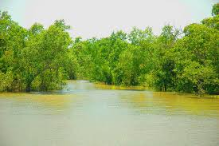
সুন্দরবনে আছে নানা রকম গাছ।

Slide 10
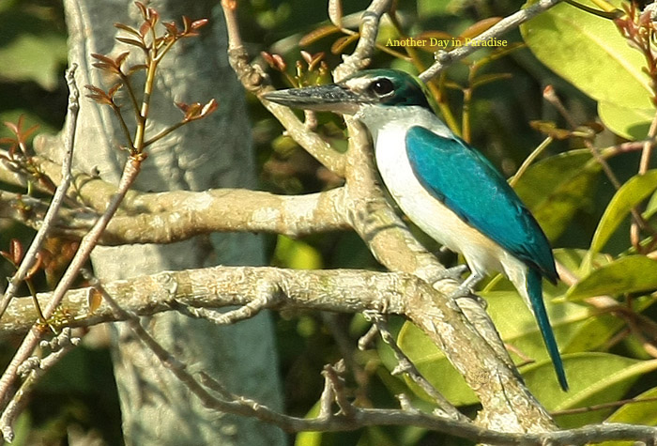
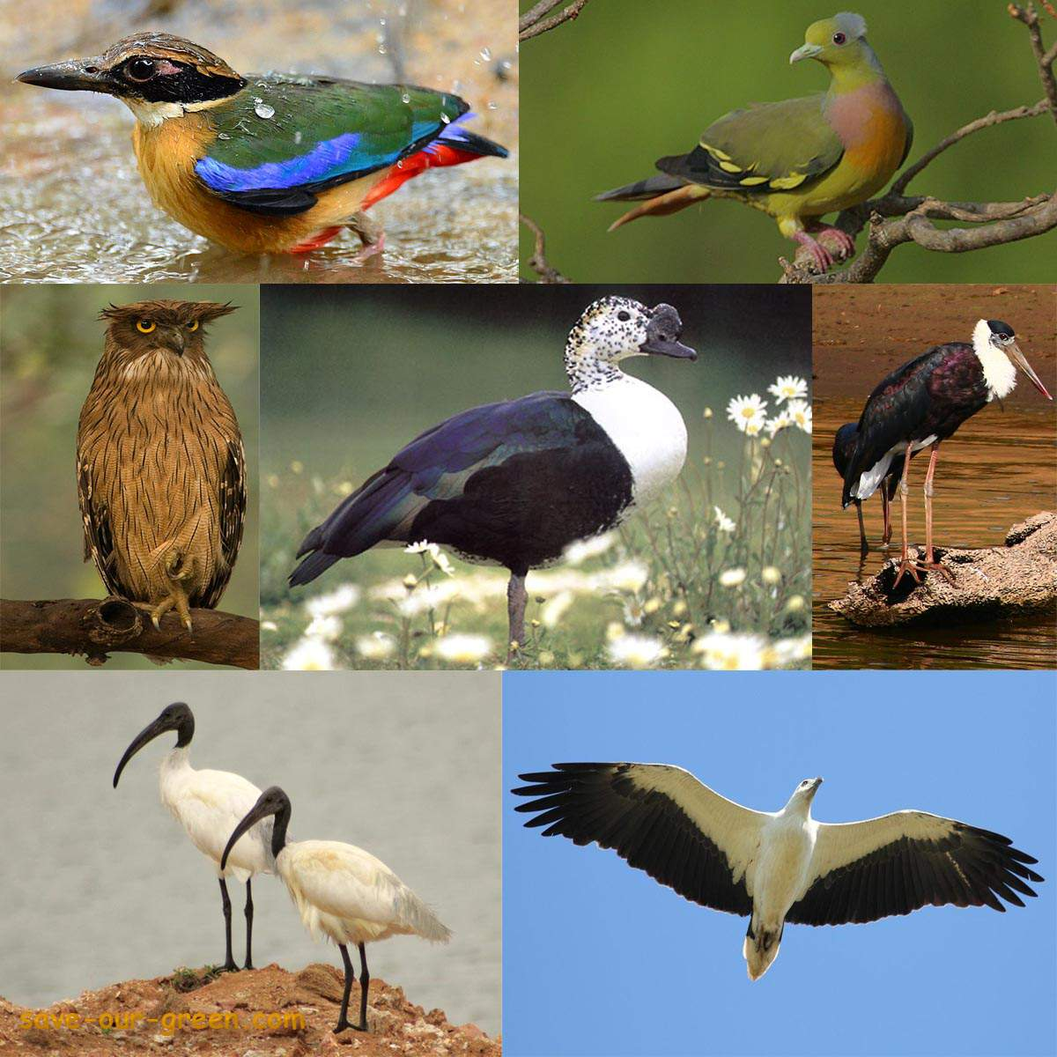
সুন্দরবনে আছে নানা রঙের পাখি

Slide 11
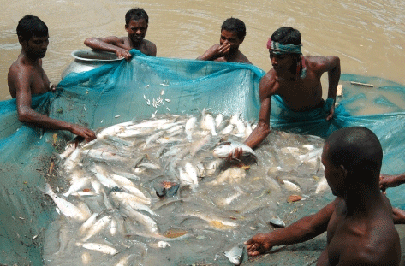
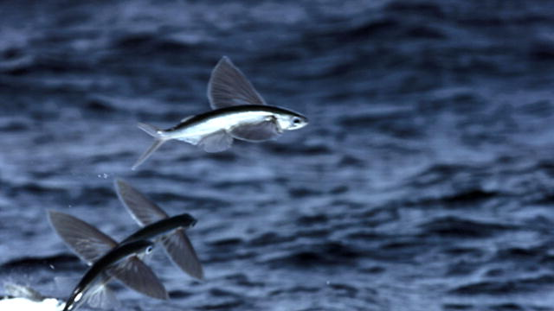
নদীতে আছে নানা রকম মাছ

Slide 12
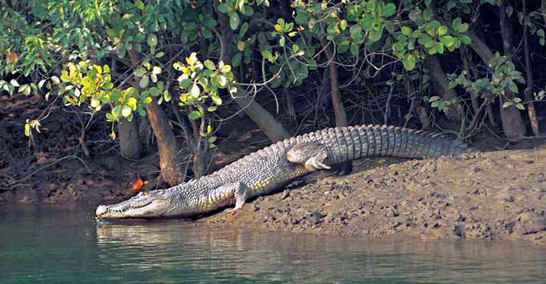
আরও আছে কুমির

Slide 13
আর্দশ পাঠ
বইয়ের ৬ পৃষ্টা বের করে দেখ

Slide 14
শব্দার্থ
শব্দ
অর্থ
খুশি
আনন্দ
নানান রঙ
বিভিন্ন রং

Slide 15
দলীয় কাজ
শাপলা
গোলাপ
সুন্দরবনে আছে নানান রংয়ের কি ?
নদীতে কি কি আছে?

Slide 16
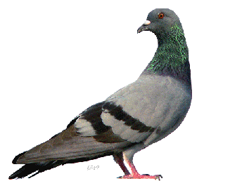
কবুতর
গাছ
কুমির
মাছ

Slide 17
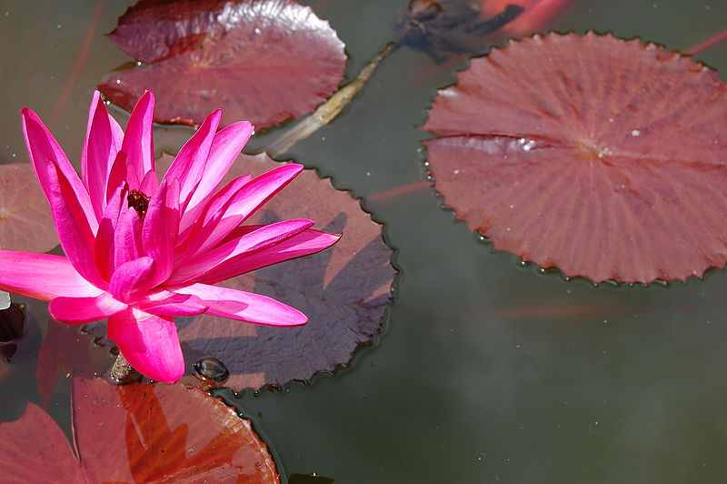
ধন্যবাদ

